Slide 1
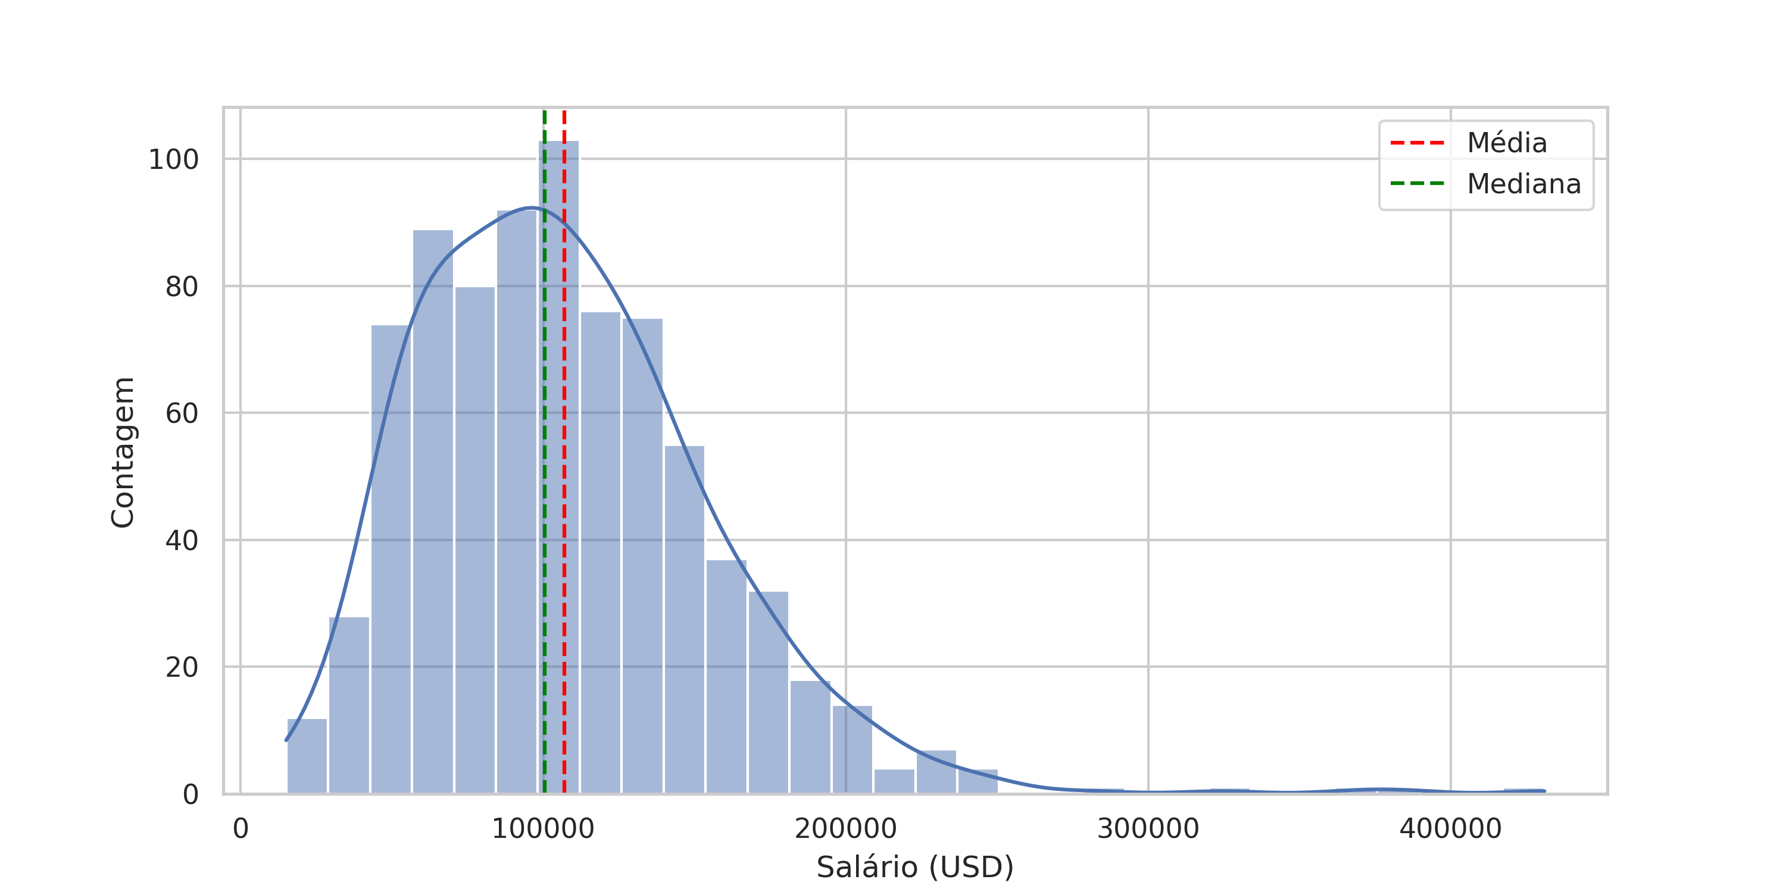
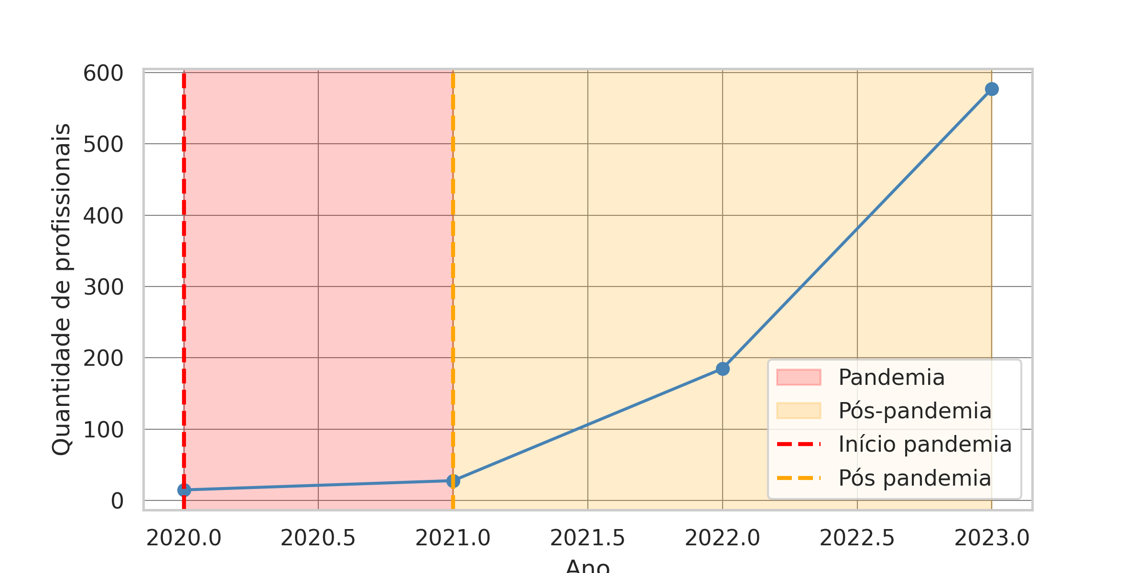
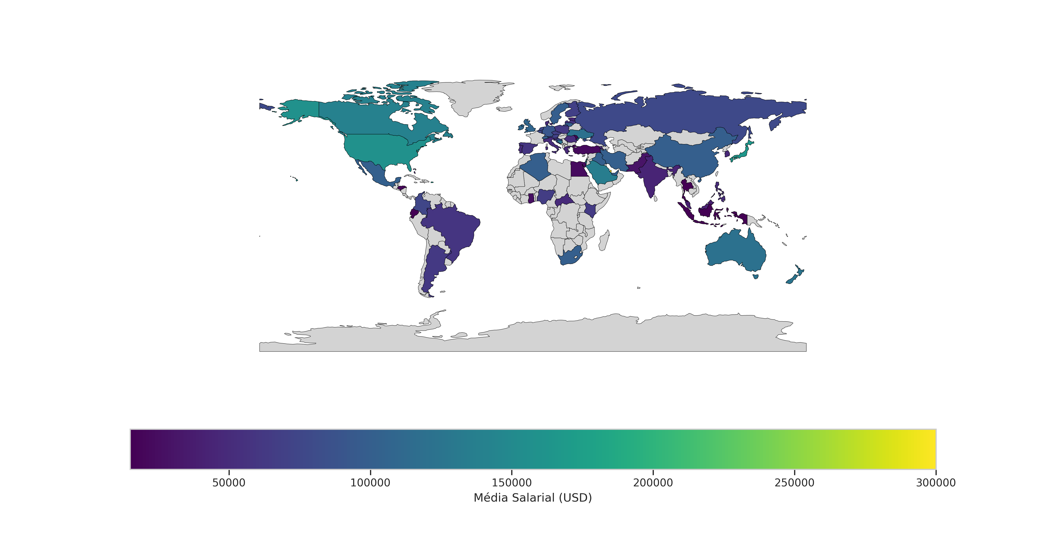
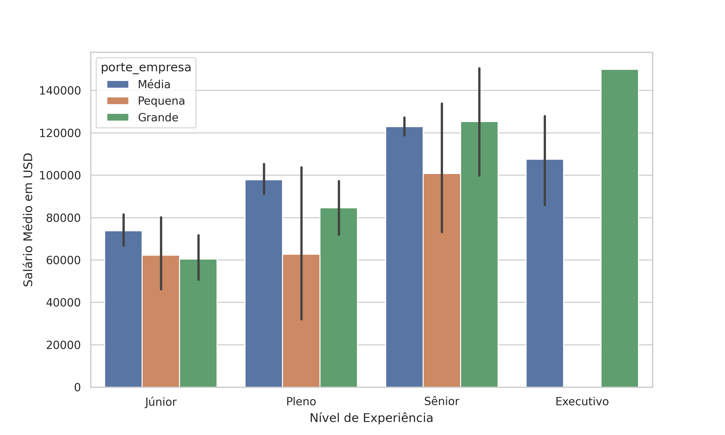
Centro Universitário SENAI-SP Campus Santo Amaro
ANÁLISE DA ESTRUTURA SALARIAL E BARREIRAS DE ENTRADA NO MERCADO DE DATA ANALYSTS
Xavier, Giovanna
Coelho, Giovanna
Felipe, Vieira
Nascimento, Eduardo
Pereira, Gustavo
Boletini, Beatriz
Orientador: Camargo, Felipe A.
t
C
onec
ados pela
t
c
omunidade
C
onec
ados pela
c
omunidade
INTRODUÇÃO
A análise da Figura 1 revelou uma hierarquia salarial evidente: profissionais sêniores em grandes empresas registraram as maiores remunerações, enquanto iniciantes em pequenas organizações apresentaram os menores salários. Os resultados mostraram que experiência e porte da empresa atuam de forma conjunta, intensificando desigualdades no mercado. Além da menor remuneração, profissionais em início de carreira em empresas menores podem enfrentar menos acesso a redes de contato, mentoria e oportunidades de desenvolvimento, ampliando barreiras de entrada e dificultando a progressão salarial ao longo do tempo.
e países da Europa Ocidental concentrando as maiores remunerações, enquanto América Latina, África e partes da Ásia apresentaram salários significativamente inferiores. Esse padrão está associado a diferenças históricas em investimentos em infraestrutura digital, formação técnica e ecossistemas de inovação. Os resultados também reforçam que fatores como experiência profissional, porte da empresa e localização geográfica atuam de forma conjunta, ampliando barreiras de entrada e tornando as desigualdades no setor persistentes e multidimensionais.
A relevância de estudar as carreiras em ciência de dados decorre do fato de que a área está se expandindo rapidamente. Investigar os determinantes da remuneração de profissionais de dados tornou-se uma necessidade crescente diante da rápida transformação do mercado de trabalho digital. Partindo dessa premissa, o trabalho examina a estrutura salarial do cargo de Data Analyst no contexto global.
Apesar do crescimento do setor, as diferenças salariais entre países, nível de experiência e tamanho da organização criam barreiras concretas para profissionais em início de carreira.
Os dados revelam disparidades salariais expressivas associadas às três variáveis investigadas, com renumerações mais elevadas concentradas em grandes corporações de países com maturidade tecnológica avançada.
A interação entre nível de experiência e porte organizacional mostrou-se particularmente determinante, intensificando assimetrias que dificultam o ingresso de profissionais iniciantes no mercado. Esses achados dialogam diretamente com as teorias clássicas de capital humano e com os debates contemporâneos sobre economia digital e desigualdade no trabalho tecnológico.
DISTRIBUIÇÃO SALARIAL
CRESCIMENTO DATA ANALYST 2020–2023
A Figura 2 confirma os resultados das estatísticas, apresentando a concentração de salários próximos à mediana e uma cauda à direita com valores acima de US$ 400.000. Esse padrão indica assimetria positiva, comum em mercados tecnológicos, nos quais profissionais altamente qualificados recebem remunerações significativamente maiores. Segundo a teoria do capital humano, o aumento da qualificação e da experiência eleva a produtividade e, consequentemente, os salários de forma não linear.
A análise revelou um crescimento expressivo na demanda por Data Analysts entre 2020 e 2023, passando de poucos registros para mais de 500 ocorrências na figura 4. O período pandêmico marcou um ponto de inflexão, impulsionando a digitalização das organizações e ampliando investimentos em infraestrutura de dados, Big Data e inteligência artificial. No período pós-pandemia, essa demanda continuou em expansão, fortalecendo o mercado e ampliando oportunidades. Entretanto, o crescimento do setor também contribuiu para maior diversidade nos perfis profissionais e nas faixas de remuneração.
MATERIAIS E MÉTODOS
Os dados analisados foram obtidos do conjunto Jobs in Data, disponível na plataforma Kaggle, com registros entre 2020 e 2023. Inicialmente, o banco de dados possuía 9.355 linhas e 12 colunas, contendo dados sem tratamento. Após as etapas de limpeza e validação, foram mantidos 805 registros válidos para análise.
A análise foi realizada em Python, utilizando o Google Colab e as bibliotecas Pandas, NumPy, Matplotlib e Seaborn. Foram aplicadas técnicas de análise exploratória de dados e visualização estatística para identificar padrões e tendências no conjunto de dados.
DISTRIBUIÇÃO GEOGRÁFICA DOS SALÁRIOS
CONCLUSÃO
Os resultados revelam três padrões complementares: a experiência profissional exerce efeito cumulativo sobre o salário; o porte da empresa amplifica esse efeito, beneficia quem atua em grandes corporações.
A análise temporal mostrou que o crescimento do setor favoreceu mais intensamente os profissionais já experientes, enquanto o recorte geográfico evidenciou a concentração de altos salários em regiões com maior maturidade digital.
O insight central diz respeito ao caráter composto das barreiras de entrada no mercado: ser iniciante já é uma desvantagem, em uma empresa pequena de um país emergente é uma desvantagem amplificada. Esses achados, fundamentados na Teoria do Capital Humano (Mincer, 1974), debatem sobre a correlação de todos esses elementos, que implicam diretamente na vida profissional de diversas pessoas.
EXPERIÊNCIA x SALÁRIO MÉDIO
O mapa na Figura 3 confirmou desigualdadesgeográficas expressivas no mercado de Data Analytics,com América do Norte

